Slide 1


Slide 2


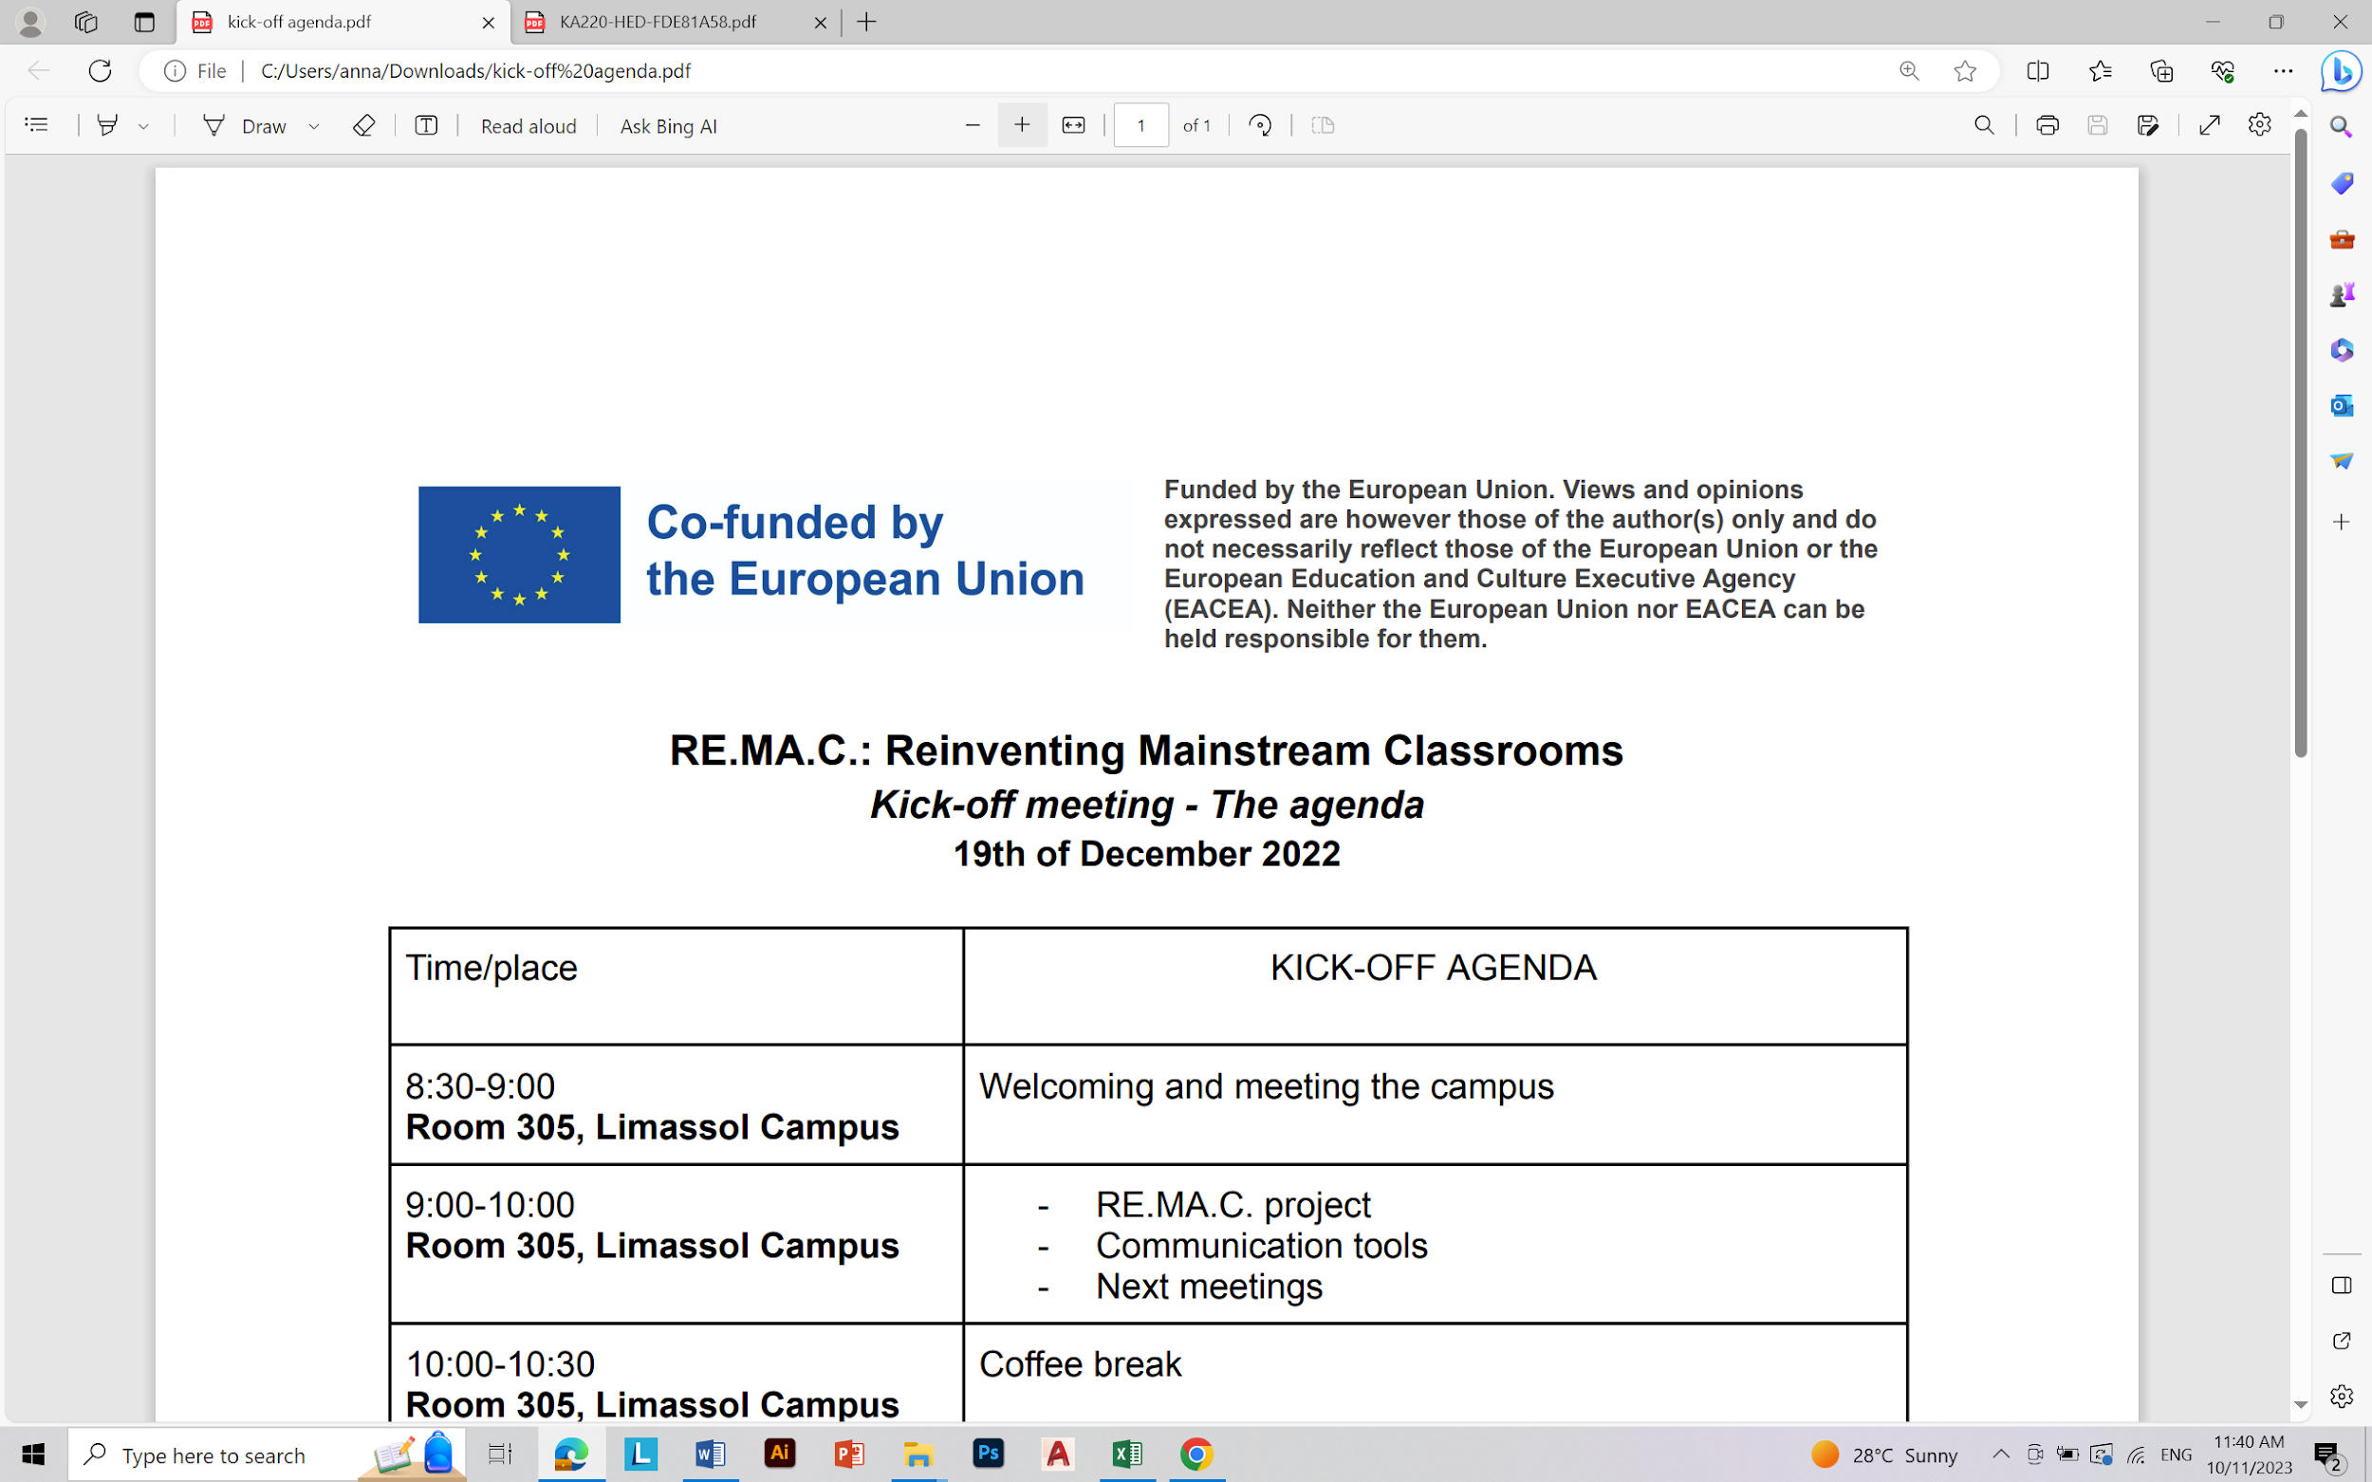

Cours sur les Outils Numériques: Espaces d'Apprentissage Alternatifs Numériques
Module 4 : Développement RV/RA pour les Expériences Artistiques Immersives (Outils Pratiques)
4.1 Outils logiciels pour le développement RV/RA.
4.2 Principes de conception accessible dans les espaces virtuels.
2023-1-CY01-KA220-HED-000160668

Slide 3
Développement RV/RA pour les Expériences Artistiques Immersives (Outils Pratiques)
L'importance du logiciel dans la création d'expériences immersives de RV/RA.
Comment ces outils permettent un récit dynamique et des environnements d'art interactifs.

Slide 4
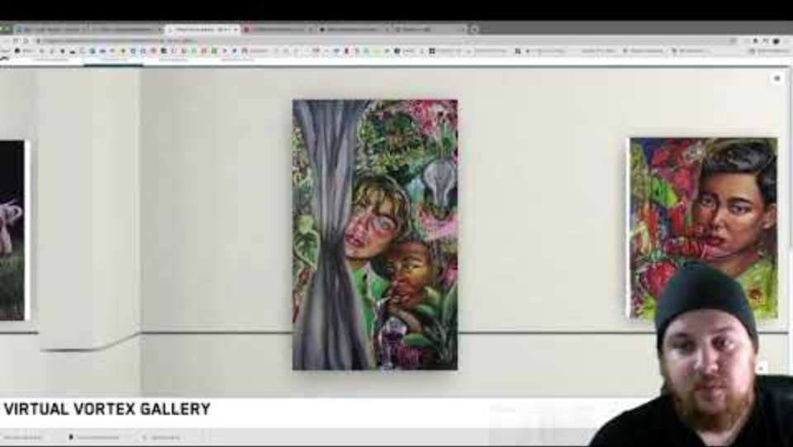
Outil de Développement RV : Kunstmatrix
Vue d'Ensemble :
Kunstmatrix : Une plateforme pour créer des expositions virtuelles en 3D.
Principales Caractéristiques :
Permet de personnaliser les mises en page de galerie, l'intégration d'objets 3D et la prise en charge des contenus multimédias.
Permet d’ajouter des détails, des descriptions et des informations sur l’artiste, grâce aux options disponibles.

Slide 5
Outil de Développement RA : Google RA
Vue d'Ensemble :
Google RA : Outils et cadres pour créer des expériences de réalité augmentée accessibles sur les appareils mobiles.
Principales Caractéristiques :
Détection d'environnement, estimation de lumière et suivi de mouvement.
Prend en charge les éléments interactifs qui répondent à l'environnement physique.
Exemple d'Application :
Développer une application de réalité augmentée qui superpose l'art numérique à des lieux réels, comme l'ajout d'éléments interactifs à une murale publique.

Slide 6
Avantages de la RV/RA dans le Développement Artistique
Récits Immersifs :
Engage les téléspectateurs/trices en leur permettant d'explorer et d'interagir dans un environnement numérique.
Accessibilité Accrue :
Élargit l'accès à l'art pour les personnes qui ne peuvent pas visiter les expositions physiques.
Expériences Artistiques Évolutives :
Permet aux artistes d'atteindre un public mondial et d'offrir des expériences personnalisées uniques.

Slide 7
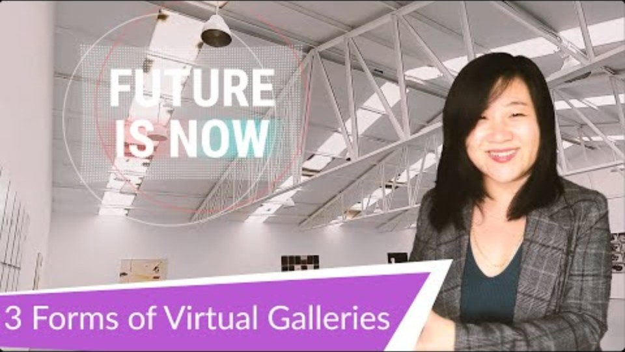
Introduction aux Plateformes de Galerie Virtuelle
L’importance des galeries virtuelles pour élargir l'accès à l'art.
Comment les plateformes numériques offrent la possibilité d'expositions uniques, interactives et inclusives.

Slide 8
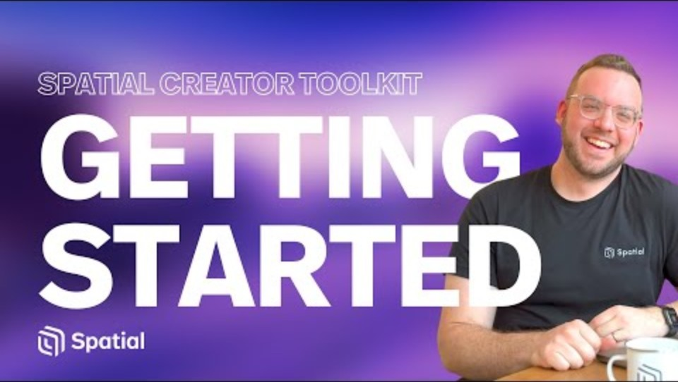
Exemple de Plateforme : Spatial.io
Vue d'Ensemble :
Spatial.io fournit des environnements virtuels où les utilisateurs/trices peuvent créer, partager et explorer des galeries immersives.
Principales Caractéristiques :
Prend en charge les modèles 3D, l'intégration audio et l'interaction en temps réel.
Accessible via des casques de réalité virtuelle, des ordinateurs de bureau et des appareils mobiles.

Slide 9
Exemple de Plateforme : Artland
Vue d'Ensemble :
Artland permet aux artistes et aux galeries d'art de créer des visites virtuelles d'expositions d'art, visibles sur ordinateur de bureau et sur mobile.
Principales Caractéristiques :
Imagerie haute résolution pour un affichage détaillé des œuvres d’art, des espaces de galerie en 3D et des fonctionnalités interactives.
Des options de conception flexibles pour personnaliser la présentation des expositions et les interactions avec les visiteurs/trices.

Slide 10
Principes de la Conception Accessible dans les Espaces Virtuels
Importance de l'Accessibilité :
Garantit que les espaces virtuels soient inclusifs et accessibles à tous, en accord avec le principe d’inclusivité du NEB.
Principes Clés d'Accessibilité :
Perceptibilité : Texte clair, balises alt image et descriptions audio pour les utilisateurs/trices malvoyant(e)s.
Fonctionnalité : Navigation au clavier et éléments interactifs conçus pour une utilisation facile.
Compréhensibilité : Instructions claires et navigation simple.
Robustesse : Compatibilité entre différents appareils et lecteurs d'écran.

Slide 11
Conseils Pratiques pour une Conception de Galerie Virtuelle Accessible
Accessibilité Visuelle :
Texte à contraste élevé, polices lisibles et texte alternatif (al-text) pour les images.
Accessibilité Audio :
Légendes pour les vidéos et transcriptions pour le contenu audio.
Navigation Conviviale :
Disposition structurée,, commandes intuitives et compatibilité avec les technologies d'assistance.
Outils de Test :
Des outils comme WAVE et Axe pour vérifier la conformité de l'accessibilité avant le lancement.

